Slide 1
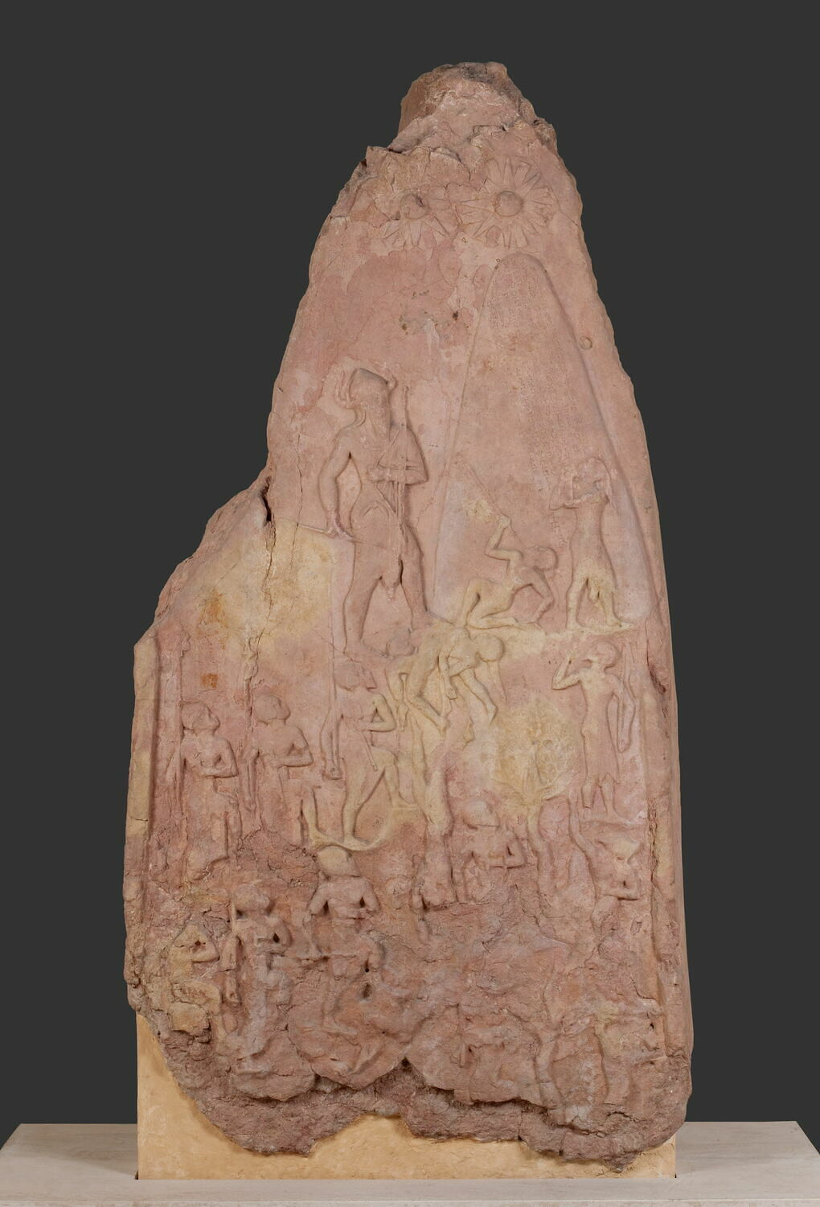
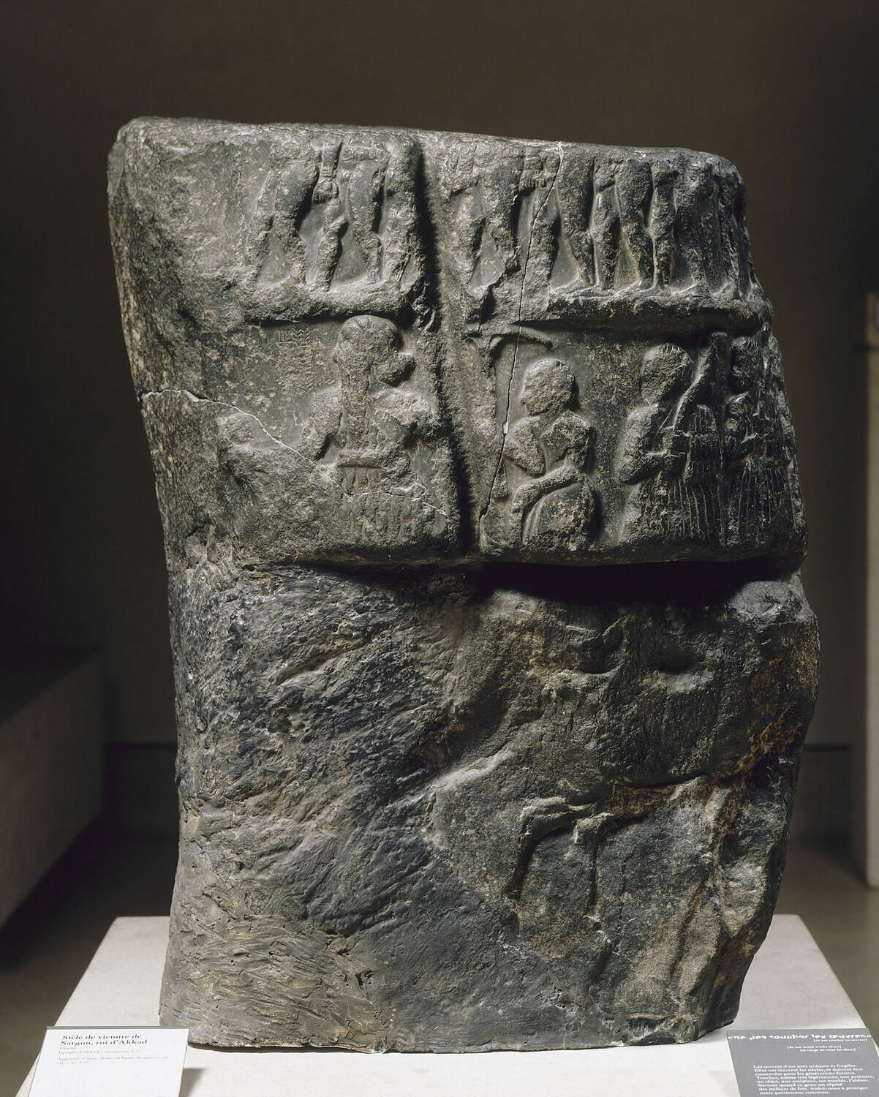
Die Siegesstelen von Sargon und naram-sîn
Referent: Mayra Menconi
Datum: 10.06.2025
Ruprecht-Karls-Universität Heidelberg
Institut für Ur- und Frühgeschichte und Vorderasiatische Archäologie
Seminar: Der alte Orient im Louvre
Dozent: Prof. Dr. Aaron Schmitt
Bilder: collections.louvre.fr (08.06.25)

Slide 2
Gliederung
die Sargon-Stele
die Naram-Sîn Stele
Nachwirkung (der Naram-Sîn Stele im Speziellen)

Slide 3
Die sargon-Stele
90 x 66 x 47 cm
Diorit
in zwei Fragmenten gefunden
Fundort: Susa Akropolis (zwischen 1906 und 1908)
Ausgräber: J. de Morgan
Bild: Sargon-Stele Seite „c“; collections.louvre.fr (08.06.25)

Slide 4
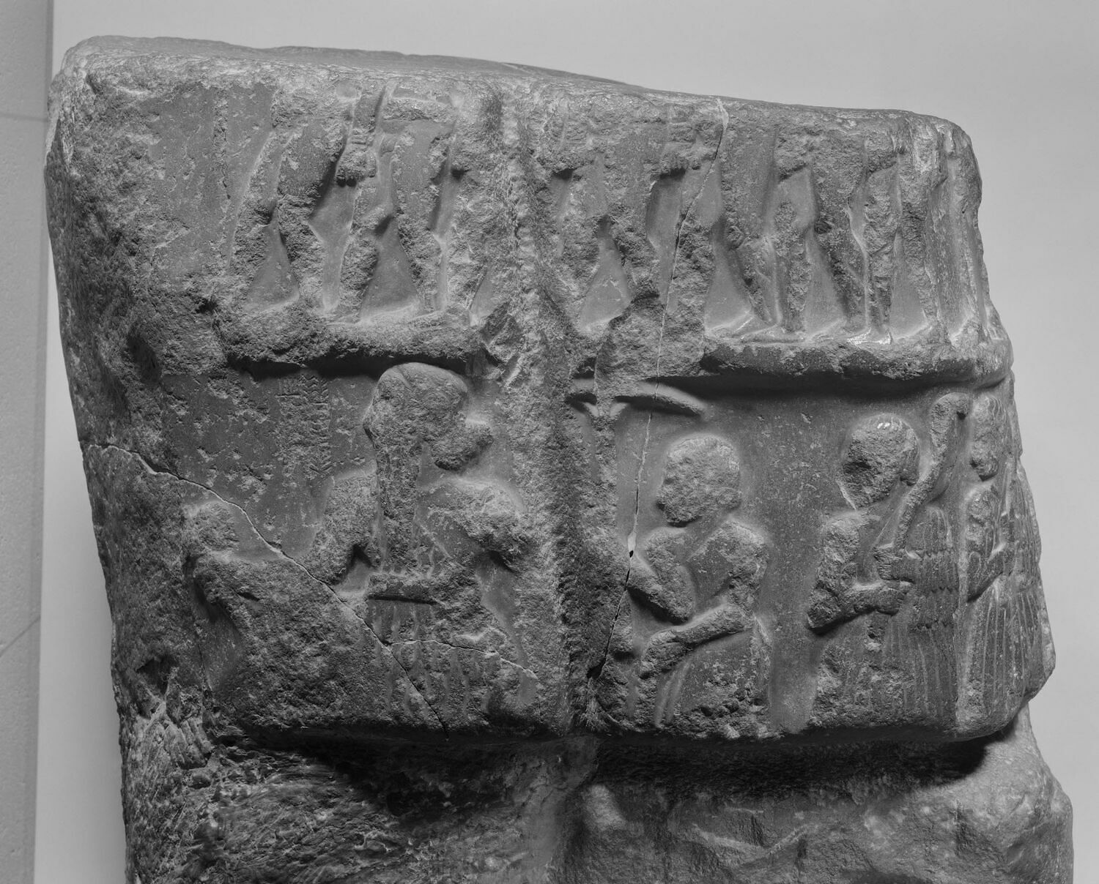
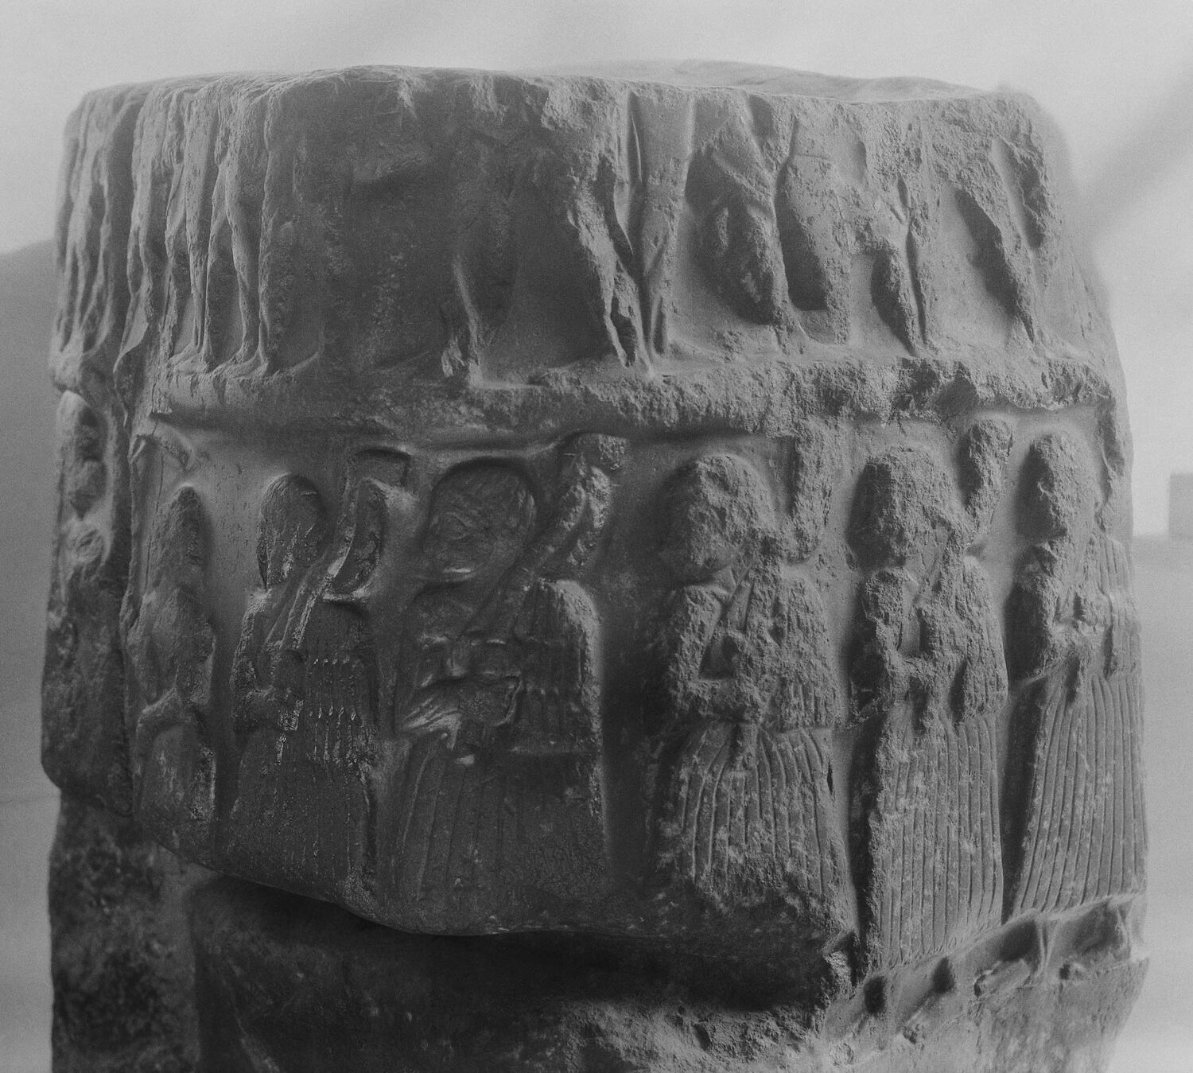
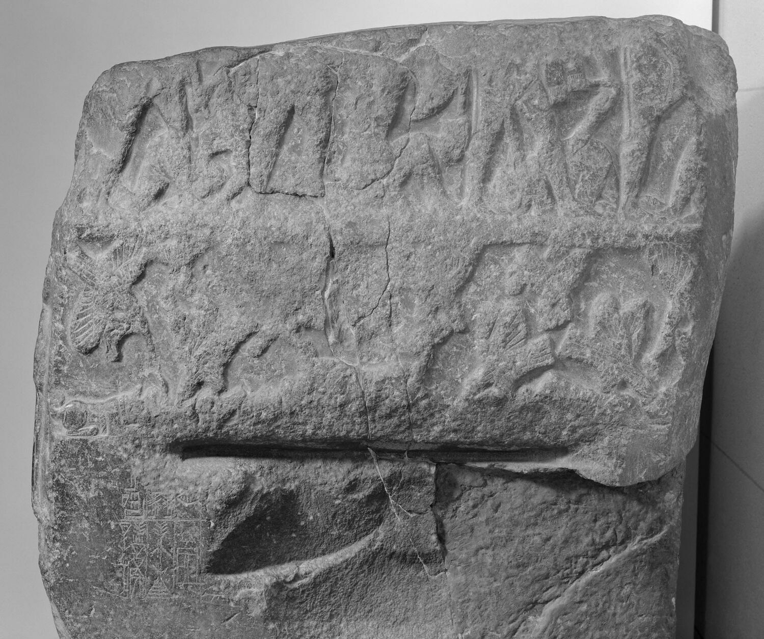
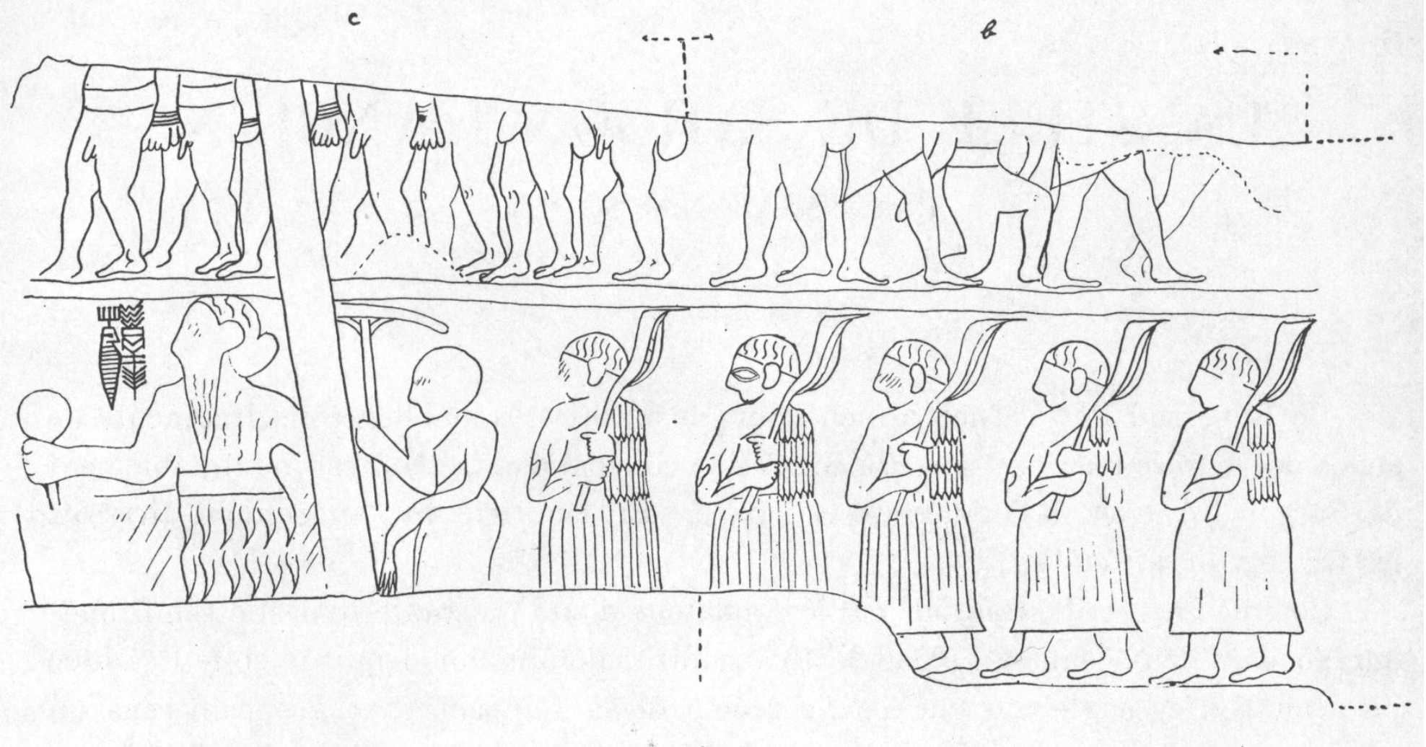
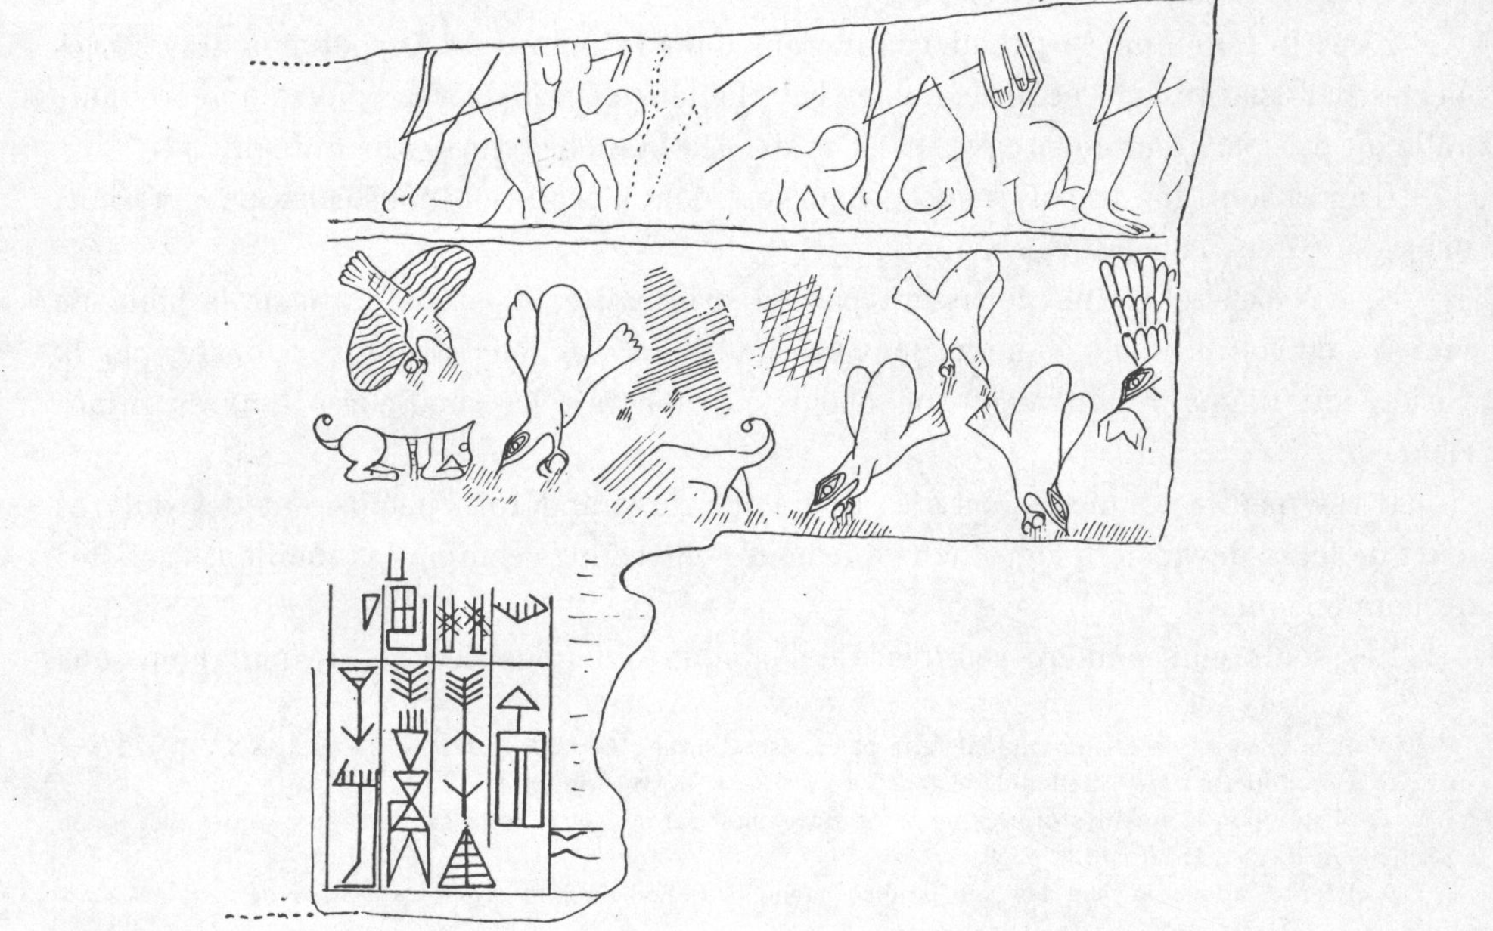
Bilder: Sargon-Stele Seiten c,b,a; collections.louvre.fr (08.06.25)
Bilder: Umzeichnung der Sargon-Stele Seiten c,b,a; Nassouhi 1924, S. 66 (Fig1)

Slide 5
Die Inschriften
Seite c
śar-ru-GI
LUGAL
Seite a
[…]. ⸤KI⸥
[in R]EC169
[SAG.G]IŠ.RA-ni
[…]
[SUḪUŠ-śu]
[li-sú]- ⸤ḫa⸥
ù
ŠE.NUMUN-śú
li-íl-qù-tá
Übersetzung nach RIME
Sargon
the king
Übersetzung nach RIME
(When Sargon) [con]quered the place … [in] battle, …
[May the gods … tear]r out [his foundations] and destroy his progency.

Slide 6
Die Naram-Sîn Stele
200 x 105 x 18/35 cm
Kalkstein
Fundort: Susa Akropolis (1998)
Ausgräber: J. de Morgan
Bild: Naram-Sîn Stele; collections.louvre.fr (08.06.25)

Slide 7
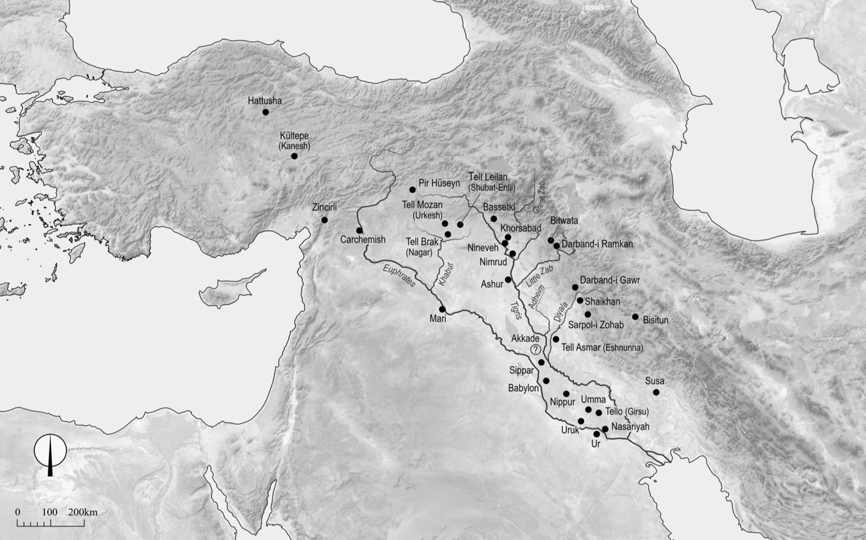
Bild: Karte Mesopotamien; https://academic.oup.com/book/35306/chapter/299934322 (09.06.25)

Slide 8
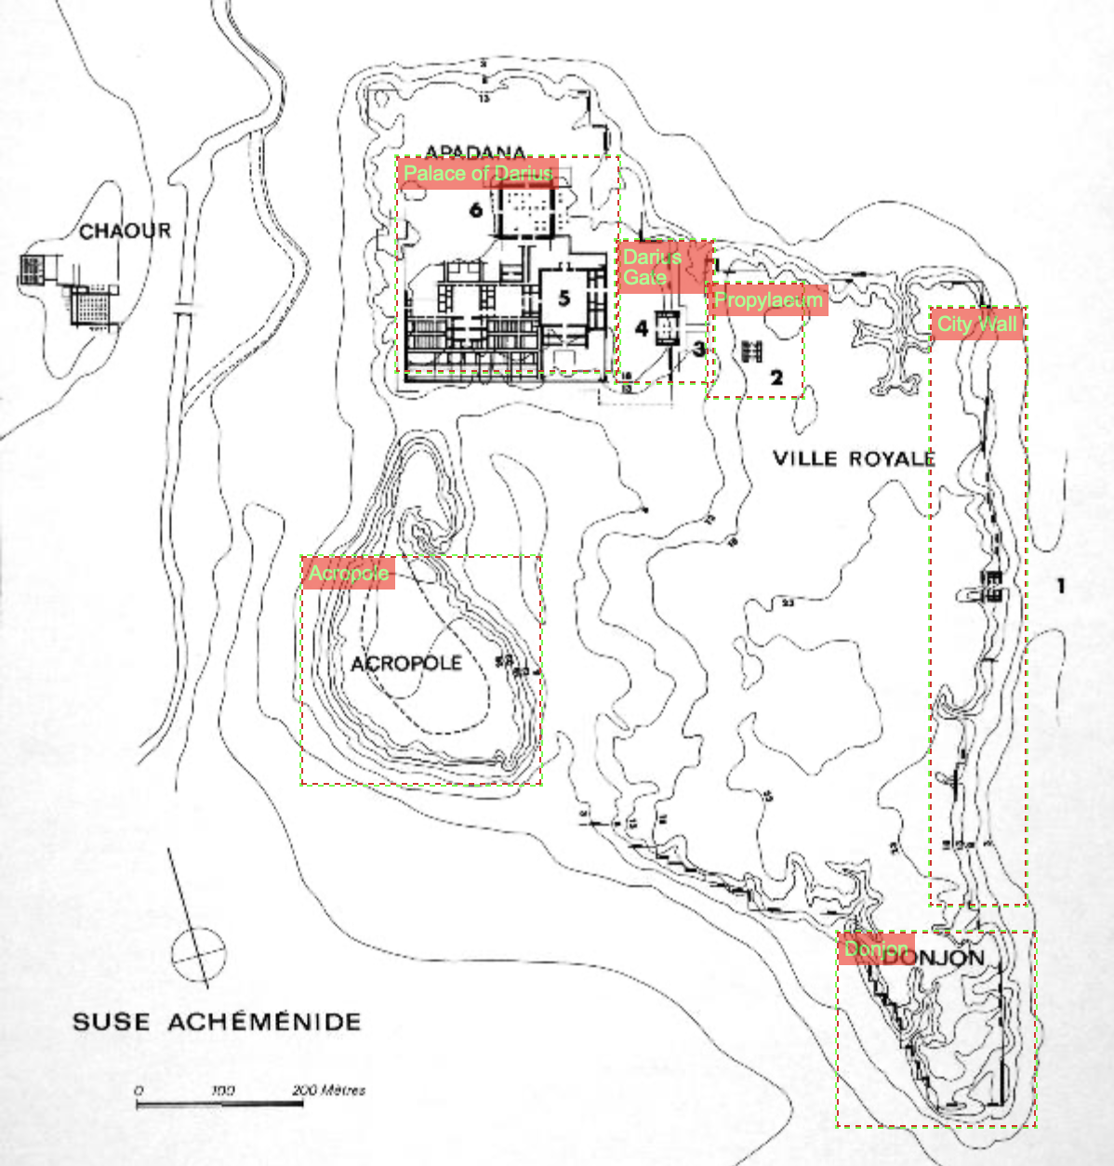
Bild: Stadtplan des achaemenidischen Susa; http://www.achemenet.com/en/visit/?/susa/royal-city (09.06.25)

Slide 9
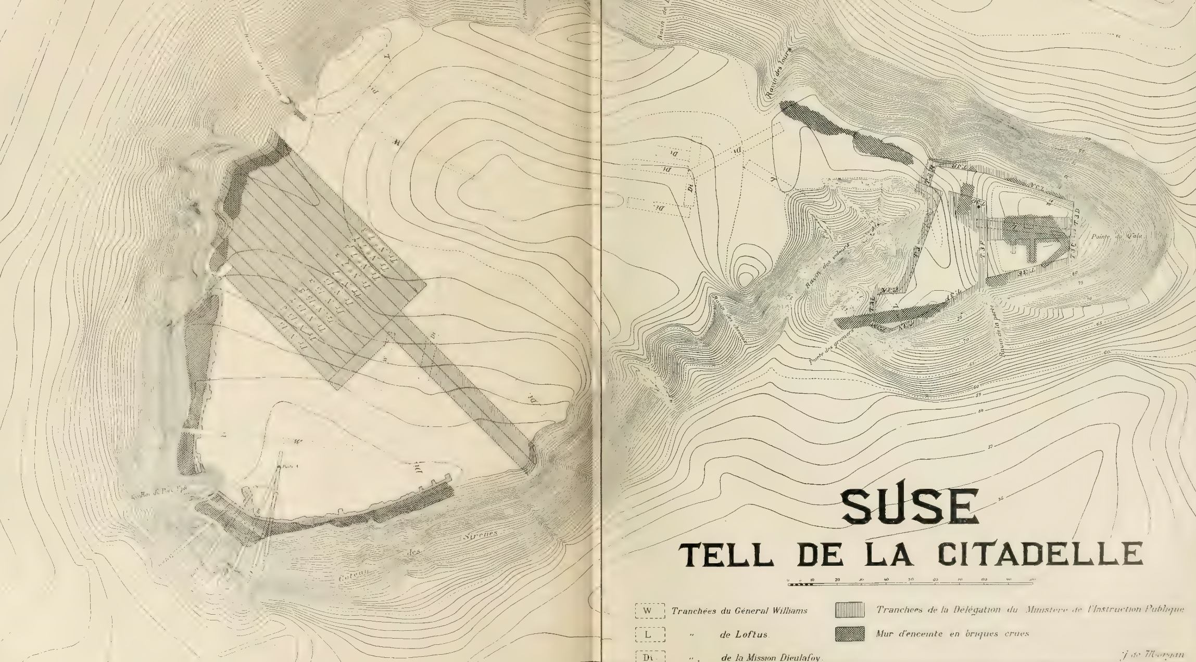
Bild: Susa Grabungsplan; de Morgan et al. 1900, S.86-87 (Pl II)

Slide 10
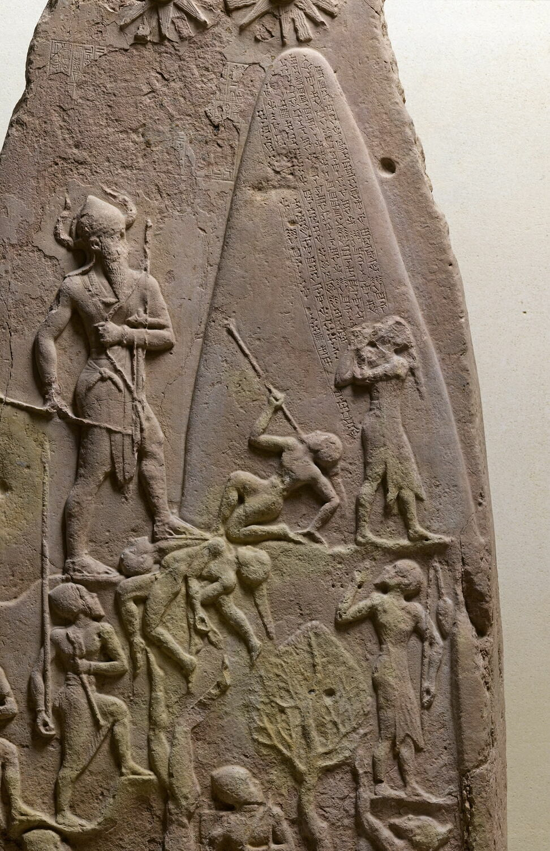
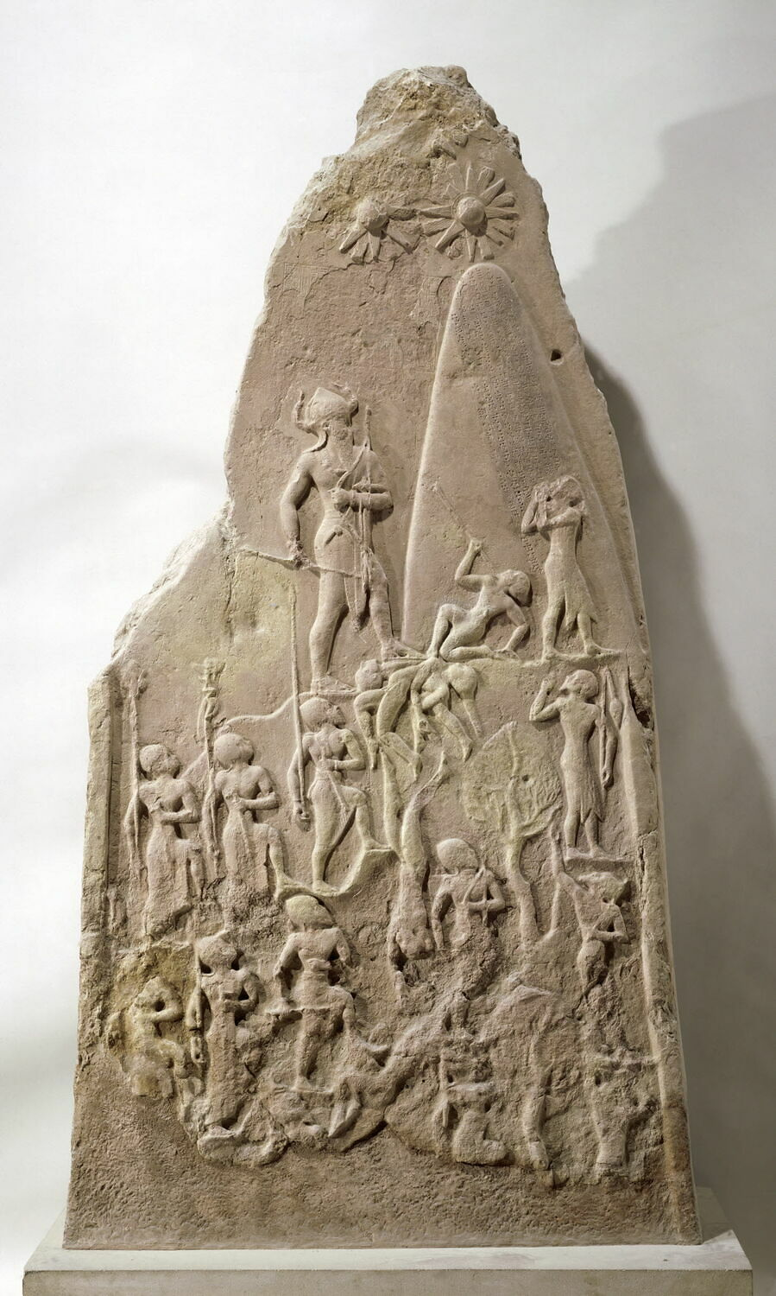
Bilder: Naram-Sîn Stele; collections.louvre.fr (08.06.25)

Slide 11
Die akkadische Inschrift
^{d}[na-r]a-am ^{d}EN.ZU
da-núm
a-[…]
si-du[r-x]
ŚA.DÚ-ì
lu-lu-bi-i[m.KI]
ip-ḫu-ru-n[im-ma]
⸤REC 169⸥
i[m-x x] x [x]
⸤a⸥-na
ŚA.[DÚ-ì]
[íś-pu-u]k
[…] x ŠÈ […] ZU
[a-na]
[^{d}DN]
A. ⸤MU-RU⸥
Übersetzung nach RIME
[Nar]am-Sîn, the mighty,
…Sidu[r-x] (and) the highlanders of Lullubum assembled together …
…bat[tle]. For/To …
the high[landers]…
[heap]ed up [a burial mound over them]. …(and) dedicated (this object) [to the god…]

Slide 12
Die mittelelamische Inschrift
U 𒁹 Šu-ut-ru-uk (nap) Naḫ-ḫun-te ša-ak 𒁹 Ḫal-lu-du-uš (nap) In Šu-ši-
na-ak gi-ik li-pa-ak ḫa-ni-ik (nap) In Šu-ši-na-ak gi-
ik su-un-ki-ik 𒀸 An-za-an 𒀸 Šu-šu-un qa li-ku-me ri-ša-aq-qa
qa-ab-ru Ḫa-pir-ti-ik ḫal me-ni-ik Ḫa-pir-ti-ik (nap) In Šu-ši-na-
ak na-pir-u-ri ur-taḫ-ḫa-an-ra 𒀸 Ši-ip-pir ḫal-pu-‘ zu-‘-mu-tu (sic!) 𒁹 Na-ra-
am (ilu) Sin ir-ra ḫu-ma-‘ a-ak ku-tu-ḫi a-ak ḫal Ḫa-pir-ti
te-en-gi-‘ (nap) In Šu-ši-na-ak na-pir-u-ri i-si-ma-ta-‘
Moi Šutruk Nahhunte, fils de Hallutus In Šušinak,
rejeton chéri de In Šušinak,
roi d'Anzan et Suse, illustre prince
chef de Hapirti, roi de Hapirti,
l'élude In Šušinak mon dieu; Sippar je pris, la stèle
de Naram Sin je trouvai et enlevai et au pays de Hapirti
je transportai et à In Šušinak mon dieu je vouai!
*Umschrift und Übersetzung nach Scheil 1901, S. 40
Notes:
„Ich, Šutruk-Nahhunte, Sohn des Halluduš-Inšušinak, geliebter Diener des Inšušinak, König von Anzan und Susa, Mehrer meines Reiches, Pfleger von Elam und Landesfürst von Elam. Als Inšušinak mir den Auftrag gab, habe ich Sippar niedergeschlagen, die Stele des Naram-Sîn habe ich in die Hand bekommen und habe sie weggetragen und nach Elam fortgebracht. Dem Inšušinak, meinem Gott, stellte ich sie zur Weihe auf.

Slide 13
„Il est difficilee ne pas reconnaître dans les efforts artistiques de cette periode, si differents de ceux que plus tards firent les Assyriens et les Babyloniens, l‘influence d‘un peuple doué d‘aptitudes spéciales, observateur de la nature, indépendant dans sa pensée et n‘ayant rien de commun avec les grossiers Sémites qui peu à peu écrasèrent ce germe naissant. en absorbant le peuple dont la linguistique a découvert l‘existence, que l‘anthropologie confirme et dont l‘art nous montre les traces. ” –de Morgan 1900, S. 158
„Es ist schwierig, in den künstlerischen Bemühungen dieser Zeit, die sich so sehr von denen der späteren Assyrer und Babylonier unterscheiden, nicht den Einfluss eines Volkes zu erkennen, das mit besonderen Fähigkeiten ausgestattet war. [Sie] beobachteten die Natur, [waren] unabhängig in ihrem Denken und [hatten] nichts mit den primitiven Semiten gemeinsam, die [diese Bemühungen] im Keim erstickten. [Die Semiten] absorbierten das Volk, dessen Existenz die Linguistik entdeckt hat, das die Anthropologie bestätigt und dessen Spuren uns die Kunst zeigt.“

Slide 14
Felsrelief im Zagros-Gebirge
Bild: Felsrelief aus Sarpol-i Zohab; Eppihimer 2019, S. 58 (Fig. 3.10)
Bild: Naram-Sîn Stele; collections.louvre.fr (08.06.25)

Slide 15
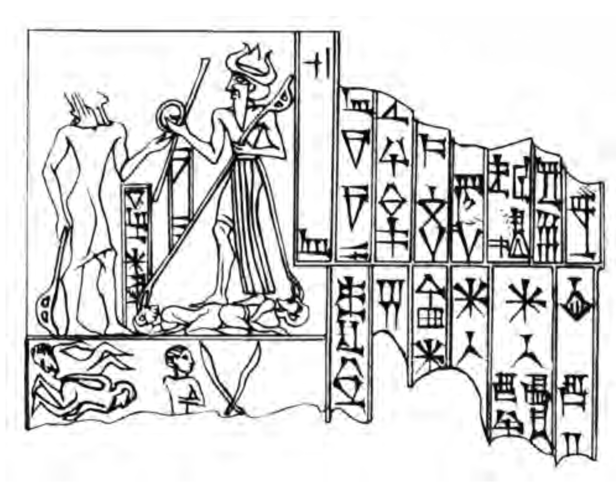
Felsrelief im Zagros-Gebirge
Bild: Felsrelief aus Sarpol-i Zohab; Eppihimer 2019, S. 58 (Fig. 3.10)
Bild: Siegelabrollung Ur-III-zeitlich; Eppihimer 2019, S. 61 (Fig. 3.12)

Slide 16
Siegesstele von Šamši-adad
Bilder: Vorderseite einer Siegesstele von Šamši-Adad; Eppihimer 2019, S. 70 (Fig. 3.15)
Bild: Naram-Sîn Stele; collections.louvre.fr (08.06.25)

Slide 17
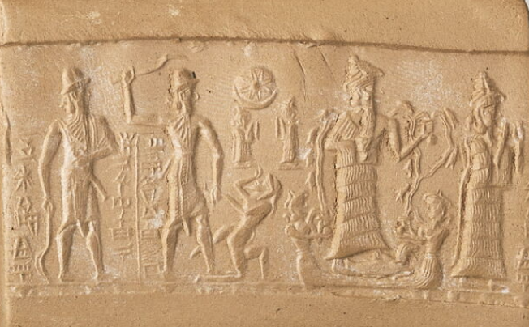
Siegesstele von Šamši-adad
Bilder: Vor- und Rückseite einer Siegesstele von Šamši-Adad; Eppihimer 2019, S. 70 (Fig. 3.15)
Bild: altbabylonische Siegelabrollung „figure with mace“ aus Susa; collections.louvre.fr (09.06.25)

Slide 18
„[…]at some point […] as sort of a déja-vu, the scholar remembers that he has seen ‚it‘ or ‚something like it‘ before […] This experience, this unintended consequence of research, must then be accorded significance and provided with an explanation. […] It is a process of working from a psychological association to an historical one; it is to assert that similarity and contiguity have causal effect.” – Smith1982, S.22
“[…] irgendwann […] erinnert sich der Wissenschaftler in einer Art Déjà-vu daran, dass er ‚es‘ oder ‚so etwas Ähnliches‘ schon einmal gesehen hat […] Diese Erfahrung, dieser unbeabsichtigten Folge der Forschung, muss dann Bedeutung zugeschrieben und erklärt werden. […] Es handelt sich dabei um einen Prozess, bei dem man von einer psychologischen zu einer historischen Assoziation gelangt; dabei wird ein kausaler Zusammenhang zwischen Ähnlichkeit und Kontiguität angenommen.“

Slide 19
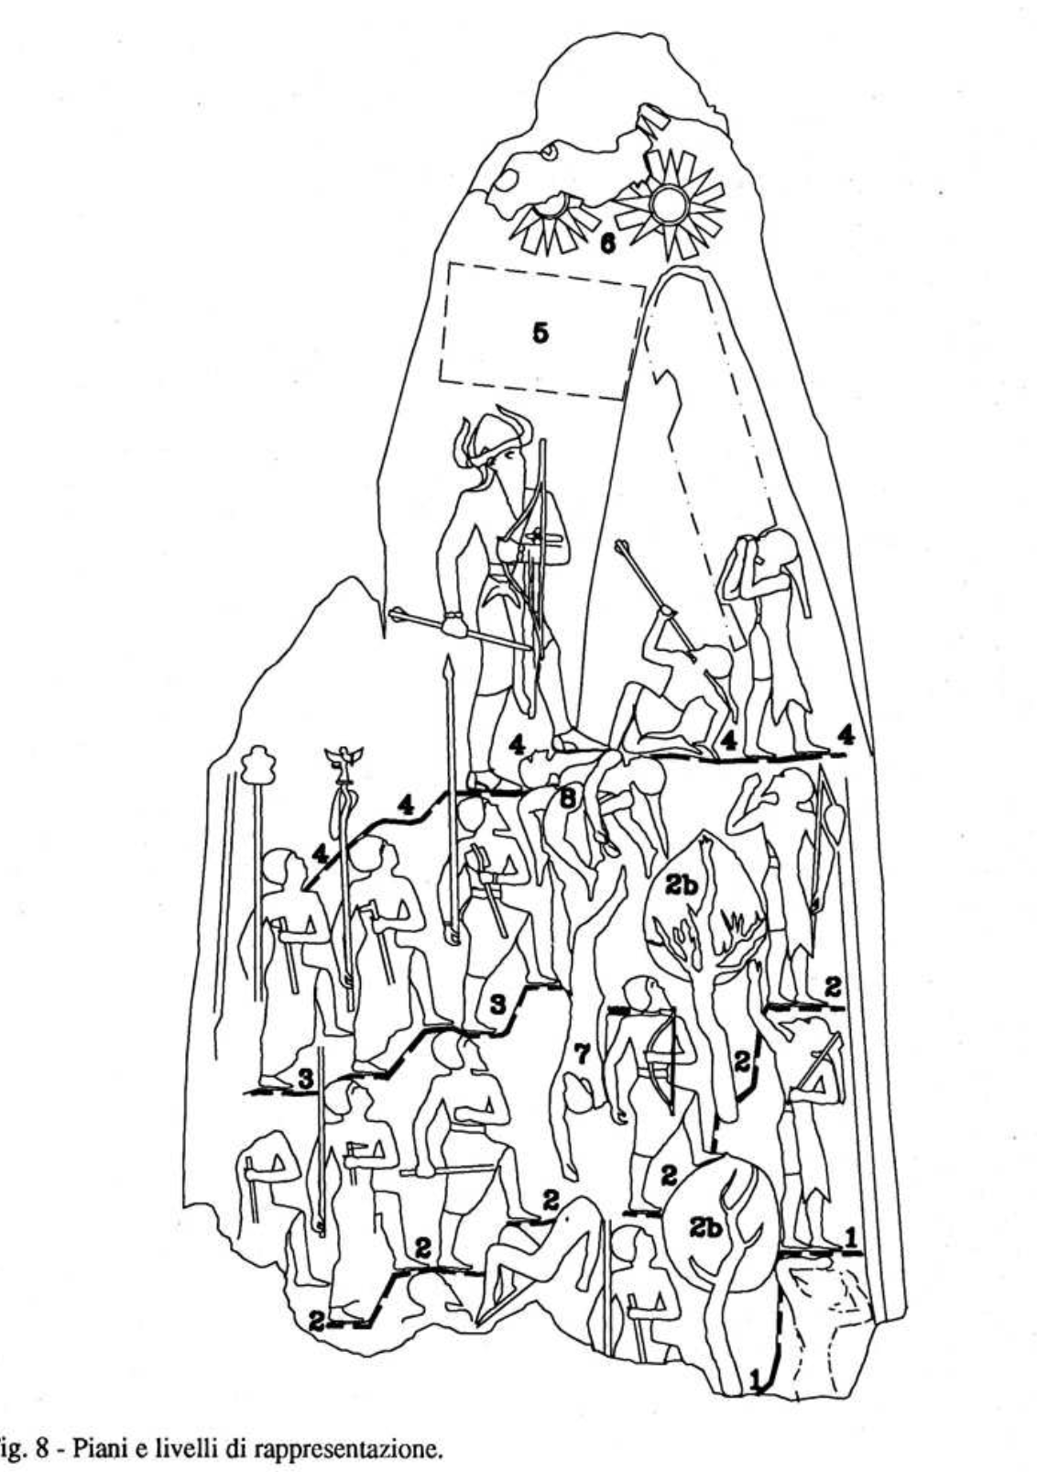
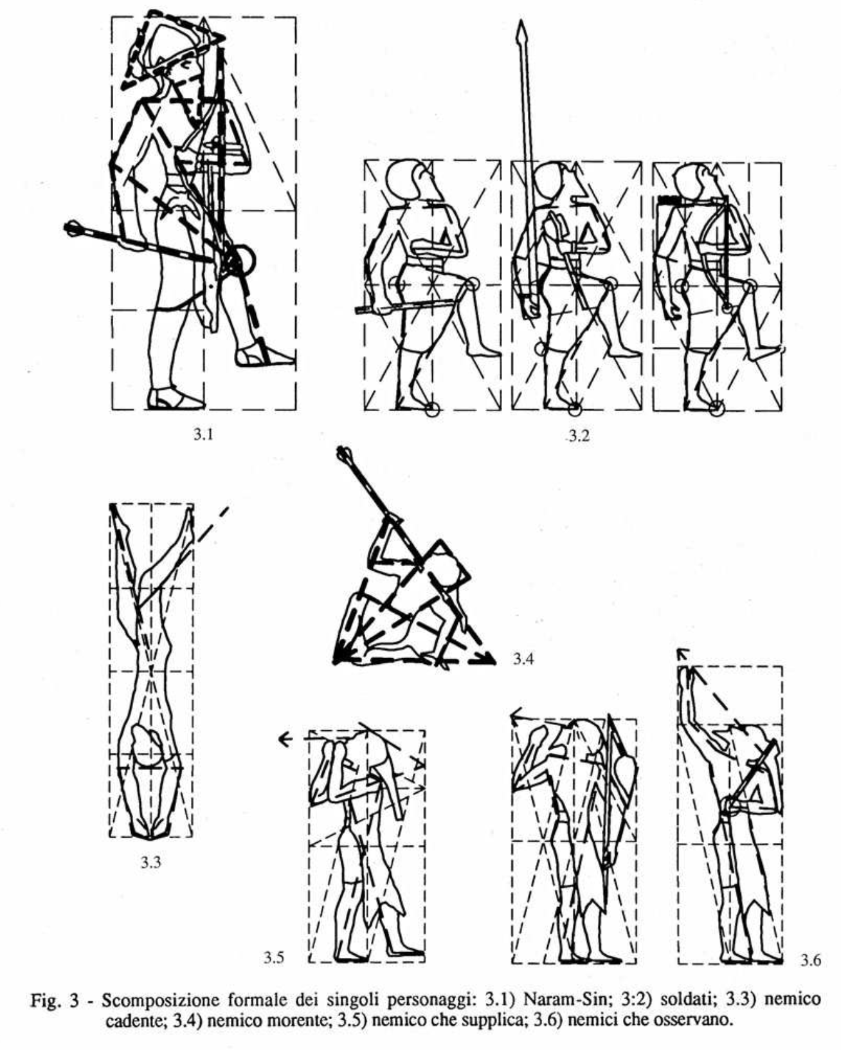
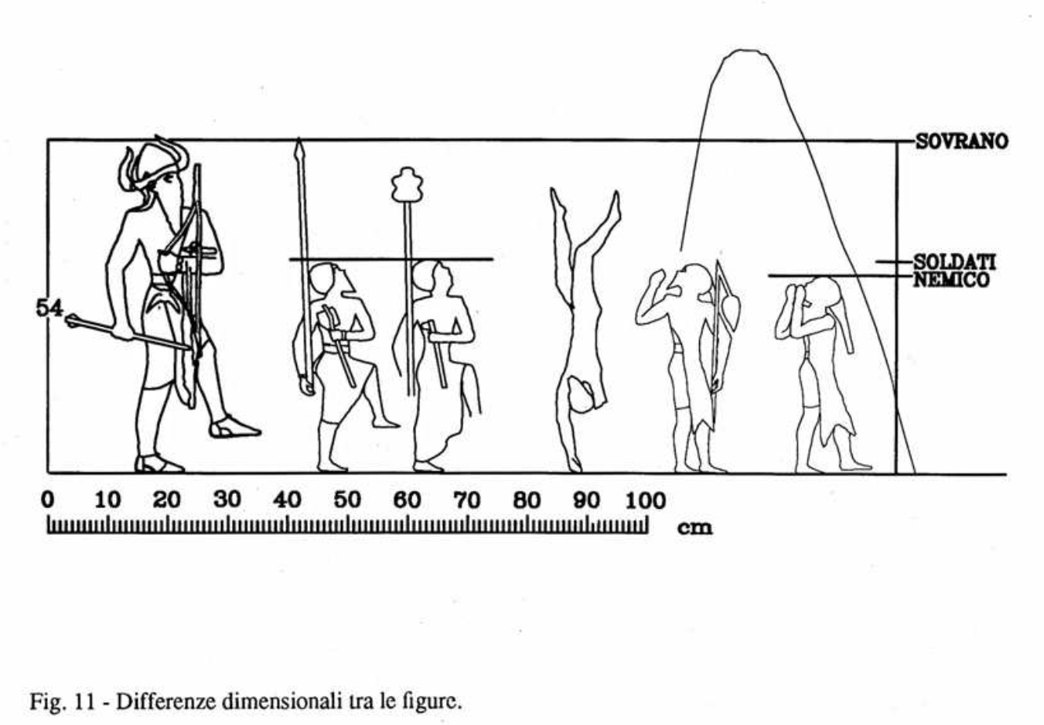
Geometrische Analyse
Bilder: Analysen der Naram-Sîn Stele; Nigro 1992 (S.64,67,79,85)

Slide 20
Literatur
Eppihimer, M. (2019): Exemplars of kingship. Art, tradition, and the legacy of the Akkadians. Oxford.
Frayne, D. (1993): Sargonic and Gutian Periods (2234-2113 BC). RIM The Royal Inscriptions of Mesopotamia. Toronto.
Feldman, M. H. (2007): Darius I and the heroes of Akkad: Affect and agency in the Behistun Relief, in: Cheng J. und Feldman M.H. (Hg.) Ancient near eastern art in context, Culture and History of the ancient near east 26, 265-294
Morgan, J. de (1900): Mémoires de Jacques Morgan. Recherches Archéologiques. Fouilles a Suse en 1897-1898 et 1998-1999. Memoires de la Délégation en Perse I. Paris.
Nassouhi, E. (1924): La Stèle de Sargon l'ancien, Revue d'assyriologie et d'archéologie orientale, 65–74
Nigro, L. (1992): Per una analisi formale dello schema compositivo della stele di Naram-Sin, Contributi e Materiali di Archeologia Orientale IV. Roma.
Scheil, J. V. (1901): Textes élamites - anzanites. Mémoires de la Délégation en Perse III. Paris.
Schmitt, A. W. (unveröffentlicht): Altorientalische Erinnerungskulturen. Eine Untersuchung zum Interesse an und dem Umgang mit Vergangenheit in altmesopotamischen Gesellschaften des 3. bis 1. Jts. v. Chr. basierend auf Fallbeispielen aus Assur und Ur ausgehend von der materiellen Kultur. Habilitationsschrift. Mainz.
Smith, J. Z. (1982): Imagining religion. From Babylon to Jonestown. Chicago studies in the history of Judaism. Chicago, Ill.

